Slide 2
أَهلًا وسَهْلًا بِطُلابي الْمُبْدِعين

Slide 3
النشيد الوطني لدولة الإمارات العربية المتحدة

Slide 5
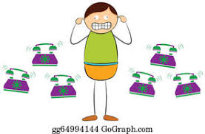
أتحدث عندما يسمح لي
أَبْتَعِد عَنْ ضّجيج مَنْ حَوْلي
أِلتِزِم الصَّمْت
أَسْتَمِع إلى الْمُعَلَّمة بِتِرْكيز
قوانين التعلم عن بعد
اُفَكِّر وأُجيب بِمُفْرَدي
دونَ مساعَدَة أُمي
أًدَوِّن مُلاحَظاتي

Slide 7
أصل بين الجملة وما يناسبها
الغذاء والماء والهواء
النباتات والحيوانات
كائنات حية
تحتاج الكائنات الحية إلى
التهيئة

Slide 8
الـــوحــــدة 2
الــــدرس 1
عنوان
الدرس
" لماذا تعد النباتات من الكائنات الحية "

Slide 9
استراتيجية أشاهد و أدون
أشاهد مقطع الفيديو
أحاور ..
أناقش ..
استخلص أهم النقاط
شرح الدرس

Slide 12
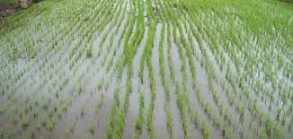
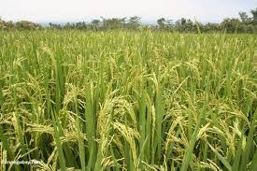
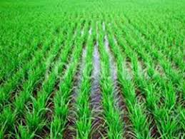
نبات
الأرز

Slide 13
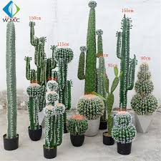
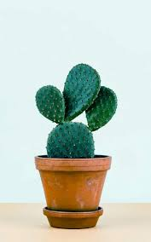
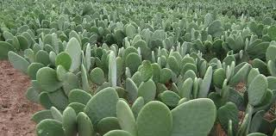
نبات
الصبار

Slide 14
الانسان يتحرك ويتناول غذائه
النباتات ثابته لا تتحرك وتصنع غذائها بنفسها

Slide 15
صل بين الصورة و الكلمة المناسبة
نبات يحتاج إلى الكثير من الماء
نبات لا يحتاج إلى ماء

Slide 16
سؤال
التحدي
كيف تتحرك النباتات؟

Slide 17
مشكلة تريد حل
طلبت معلمة العلوم من صديقنا
جاسم زراعة نبته داخل الغرفة .
كيف ستحصل النبته على احتياجاتها؟
هيا بنا لنستخدم برنامج Nearpod لنرسم النبتة ونوفر لها احتياجاتها

Slide 18
تقييم ختامي
هيا نصطاد السمكة

Slide 19
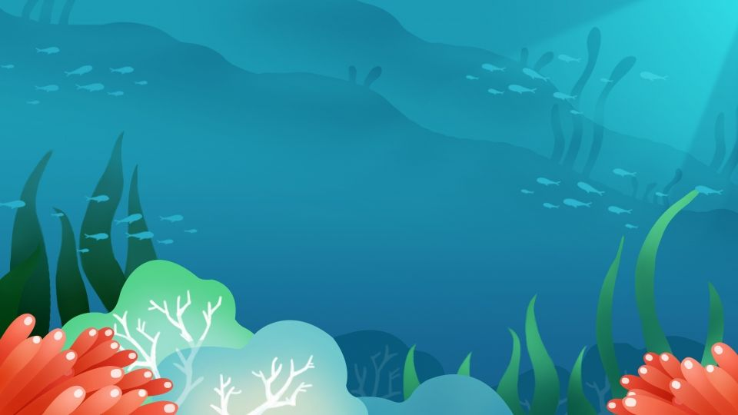
(( لماذا تعد النباتات من الكائنات الحية ))
ابدأ

Slide 20
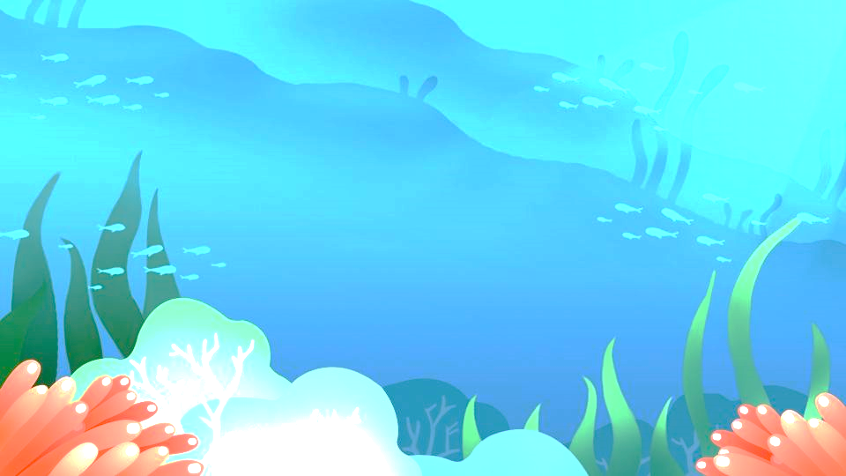

Slide 21
تعد الأسماك من الكائنات الحية ؟
الإجابة
صواب

Slide 22
اذكر أسماء كائنات حية ؟
الإجابة
حيوان – نبات

Slide 23
كائنات ......تحتاج إلى ماء و هواء و غذاء كي تعيش ؟
الإجابة
كائنات حية

Slide 24
قامت فاطمة بزراعة نبات و لكنها لم تسقيه بالماء ماذا تتوقع أن يحدث
يموت

Slide 25
أي من التالي كائن غير حي
نبات
ماء
حيوان
الإجابة
ماء

Slide 26
لقد حصلت على وسام بدون سؤال

Slide 27
اليوم: | التاريخ: |  | الصف: |  | الحصة:
المادة الدراسية :علوم
عنوان الدرس |  | نتاجات الدرس |  | يتعرف الطالب احتياجات الكائنات الحية
لماذا تعد النباتات من الكائنات الحية
التهيئة الحافزة |  | عنوان النشاط |  | التطبيق الالكتروني المستخدم
 |  | مسابقة التوصيل |  | Microsoft teams منصة TigTag Jr
استراتيجية التعلم |  | اسم الاستراتيجية |  | التطبيق الالكتروني المستخدم
 |  | أشاهد و أدون – المناقشة والحوار التعلم باللعب – أرسل سؤال مشكلة تريد حل – سؤال التحدي |  | Microsoft teams Nearpod LMS
إجراءات الدرس : البدء بالسلام الوطني و قواعد التعلم في الصف الافتراضي و الواقعي، التهيئة استخدام مسابقة التوصيل ومن ثم استراتيجية أشاهد و أدون والتعرف على الدرس واهدافه ومناقشة الدرس من خلال الدردشة على Microsoft teamsو حل أنشطته والتقويم الختامي بالتعلم باللعب على Nearpod ومن ثم بطاقة الخروج على الدردشة أرسل سؤال.
التأمل في لدرس

